Slide 1

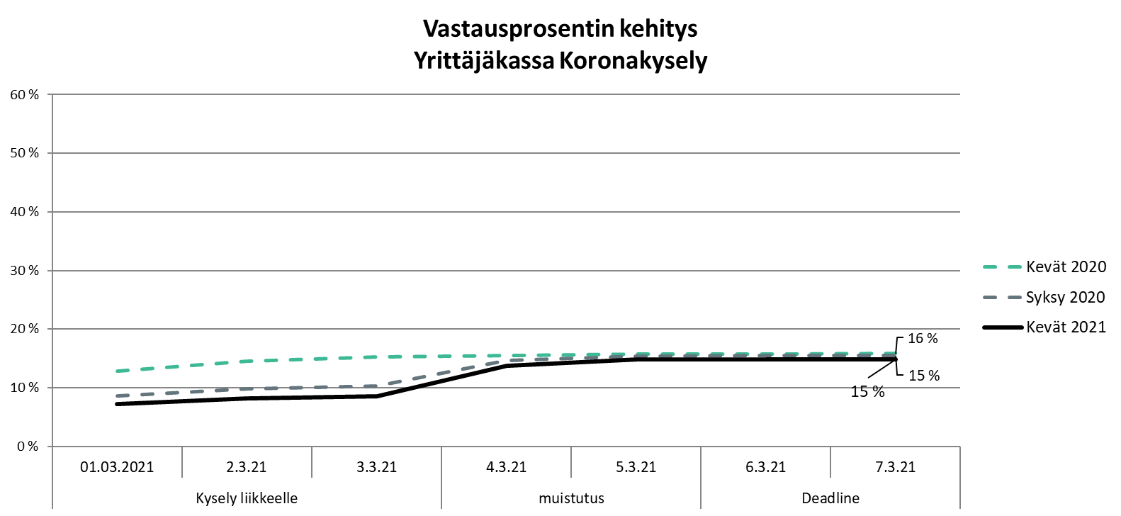

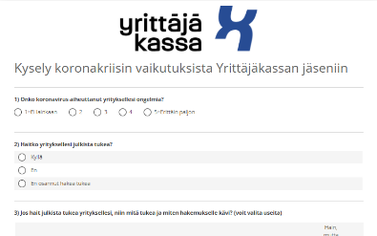
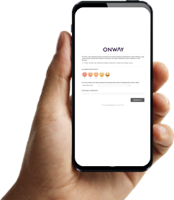

Kysely koronakriisin vaikutuksista Yrittäjäkassan jäseniin
KEVÄT 2021 - YHTEENVETORAPORTTI 1.4.2021
TUTKIMUSPROSESSI
VASTAUKSIA
MAALIS 2021:
3994/26970 (15%)
LOKA 2020: 4193/27158 (15%)
HUHTI 2020: 3953/24994 (16%)
32 999
MIELIPIDETTÄ
SÄHKÖPOSTI-KUTSUT
Web-/mobiilialusta
5 222
VAPAATA
KOMMENTTIA
TOTEUTUS
1.-5.3.2021
Onway Oy | Kiviharjunlenkki 1E, 90220 OULU - Tietäjäntie 2, 02130 ESPOO | Puh: (09) 5259 1985 | 1084819-5 | Rek. no 714.295 | Kotipaikka Oulu | ALV-rek | www.onway.fi

Slide 2
YHTEENVETO
VASTAAJIEN PROFIILI
TEHTÄVÄ YRITYKSESSÄ
(N=3733)
ROOLI (N=3923)
IKÄLUOKKA (N=3969)
100,000
YRITTÄJÄKASSAN JÄSENENÄ (N=3920)
YRITTÄJYYDEN KESTO (N=3948)
SAANUT ETUUTTA VIIM. 12 KK AIKANA (N=3939)
YRITYSMUOTO (N=3905)
IKÄLUOKKA
Notes:
Saanut etuutta oli syksyllä 23/77%, muuten vastaajien profiili kuten syksyllä.

Slide 3
YHTEENVETO
VASTAAJIEN PROFIILI
PÄÄTOIMIALA (N=3931)

Slide 4
YHTEENVETO
VASTAAJIEN PROFIILI
MAAKUNTA (N=3874)

Slide 5
YHTEENVETO
TULOKSET
Asteikko: 1=Ei lainkaan -5=Erittäin paljon
Onko koronavirus aiheuttanut yrityksellesi ongelmia?
VASTAUSJAKAUMA - KOKONAISUUS (N=3971)
ROOLI

Slide 6
YHTEENVETO
TULOKSET
Asteikko: 1=Ei lainkaan -5=Erittäin paljon
Onko koronavirus aiheuttanut yrityksellesi ongelmia?
KEHITYS VASTAUSJAKAUMA - KOKONAISUUS – huhti 2020 - maalis 2021
ROOLI

Slide 7
YHTEENVETO
TULOKSET
Asteikko: 1=Ei lainkaan -5=Erittäin paljon
Onko koronavirus aiheuttanut yrityksellesi ongelmia?
KEHITYS KESKIARVO - KOKONAISUUS huhti 2020 - maalis 2021
ROOLI

Slide 8
YHTEENVETO
RYHMÄVERTAILU
Asteikko: 1=Ei lainkaan -5=Erittäin paljon
Onko koronavirus aiheuttanut yrityksellesi ongelmia?
KESKIARVO (1-5) - RYHMÄVERTAILU
ROOLI

Slide 9
YHTEENVETO
RYHMÄVERTAILU
Asteikko: 1=Ei lainkaan -5=Erittäin paljon
Onko koronavirus aiheuttanut yrityksellesi ongelmia?
KESKIARVO (1-5) - RYHMÄVERTAILU
ROOLI

Slide 10
YHTEENVETO
RYHMÄVERTAILU
Asteikko: 1=Ei lainkaan -5=Erittäin paljon
Onko koronavirus aiheuttanut yrityksellesi ongelmia?
KESKIARVO (1-5) - RYHMÄVERTAILU
ROOLI

Slide 11
YHTEENVETO
RYHMÄVERTAILU
Asteikko: 1=Ei lainkaan -5=Erittäin paljon
Onko koronavirus aiheuttanut yrityksellesi ongelmia?
KESKIARVO (1-5) - RYHMÄVERTAILU
ROOLI

Slide 12
YHTEENVETO
RYHMÄVERTAILU
Asteikko: 1=Ei lainkaan -5=Erittäin paljon
Onko koronavirus aiheuttanut yrityksellesi ongelmia?
VASTAUSJAKAUMA – PÄÄTOIMIALA
ROOLI
ENITEN ONGELMIA NYT
VÄHITEN ONGELMIA NYT
*järjestetty

Slide 13
YHTEENVETO
RYHMÄVERTAILU
Asteikko: 1=Ei lainkaan -5=Erittäin paljon
Onko koronavirus aiheuttanut yrityksellesi ongelmia?
KESKIARVO (1-5) KEHITYS huhti 2020 - maalis 2021
ROOLI
ENITEN ONGELMIA NYT
VÄHITEN ONGELMIA NYT
**JÄRJESTETTY

Slide 14
YHTEENVETO
RYHMÄVERTAILU
Asteikko: 1=Ei lainkaan -5=Erittäin paljon
Onko koronavirus aiheuttanut yrityksellesi ongelmia?
KESKIARVO (1-5) – RYHMÄVERTAILU
ROOLI

Slide 15
YHTEENVETO
RYHMÄVERTAILU
Asteikko: 1=Ei lainkaan -5=Erittäin paljon
Onko koronavirus aiheuttanut yrityksellesi ongelmia?
VASTAUSJAKAUMA – MAAKUNTA
ROOLI
ENITEN ONGELMIA NYT
VÄHITEN ONGELMIA NYT
*järjestetty

Slide 16
YHTEENVETO
RYHMÄVERTAILU
Asteikko: 1=Ei lainkaan -5=Erittäin paljon
Onko koronavirus aiheuttanut yrityksellesi ongelmia?
KESKIARVO (1-5) KEHITYS loka 2020 – maalis 2021
ROOLI
ENITEN ONGELMIA NYT
VÄHITEN ONGELMIA NYT
**JÄRJESTETTY

Slide 17
YHTEENVETO
TULOKSET
Haitko yrityksellesi julkista tukea?
VASTAUSJAKAUMA – KOKONAISUUS (N = 3973)
ROOLI

Slide 18
YHTEENVETO
TULOKSET
Haitko yrityksellesi julkista tukea?
KEHITYS - KOKONAISUUS loka 2020 – maalis 2021
ROOLI

Slide 19
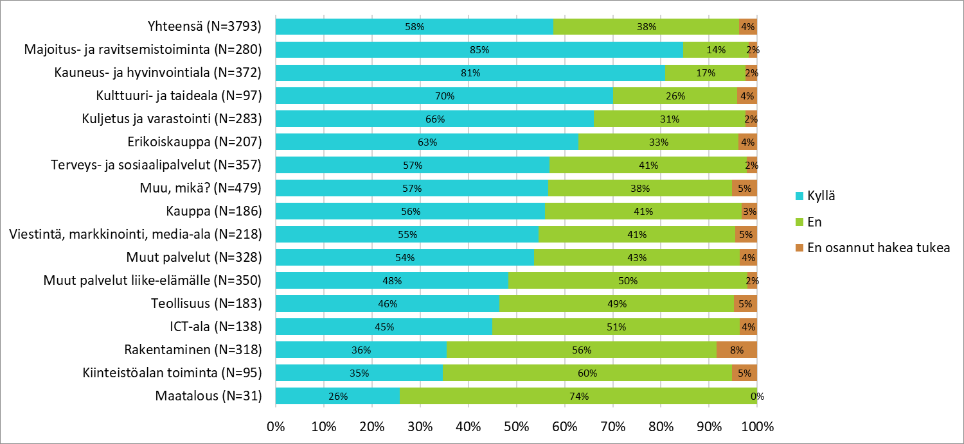
YHTEENVETO
RYHMÄVERTAILU
Haitko yrityksellesi julkista tukea?
VASTAUSJAKAUMA – PÄÄTOIMIALA
ROOLI

Slide 20
YHTEENVETO
TULOKSET
Tarvitseeko yrityksesi lisää julkista tukea?
VASTAUSJAKAUMA – KOKONAISUUS (N = 3973)
ROOLI

Slide 21
YHTEENVETO
TULOKSET
Tarvitseeko yrityksesi lisää julkista tukea?
KEHITYS - KOKONAISUUS loka 2020 – maalis 2021
ROOLI

Slide 22
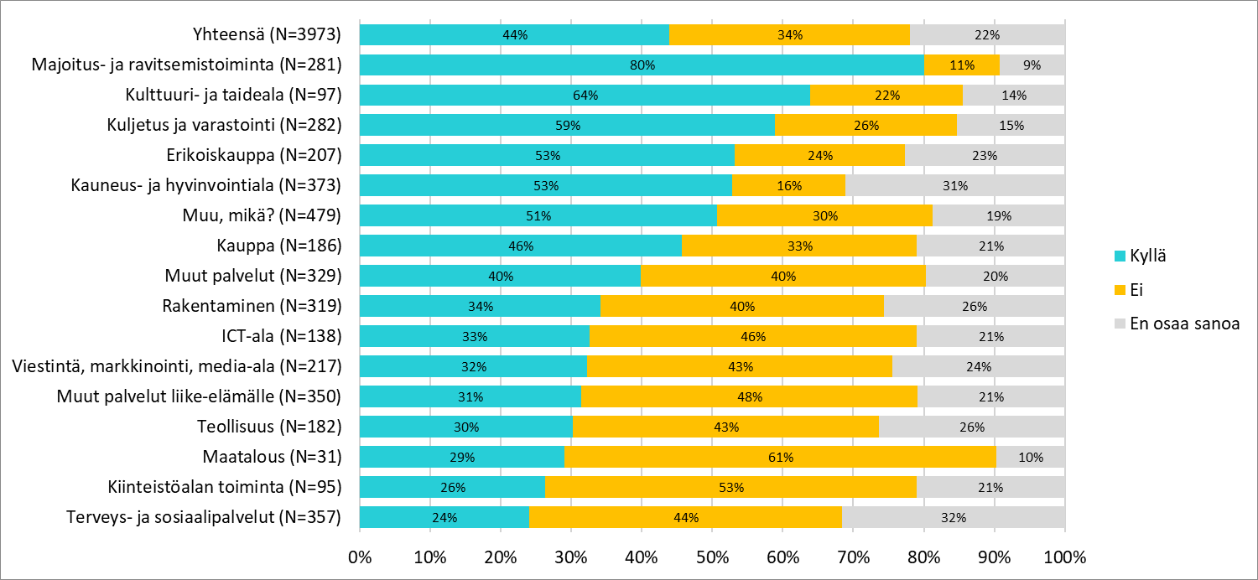
YHTEENVETO
RYHMÄVERTAILU
Tarvitseeko yrityksesi lisää julkista tukea?
VASTAUSJAKAUMA – PÄÄTOIMIALA
ROOLI
KEVÄT 2021 (N=3973)

Slide 23
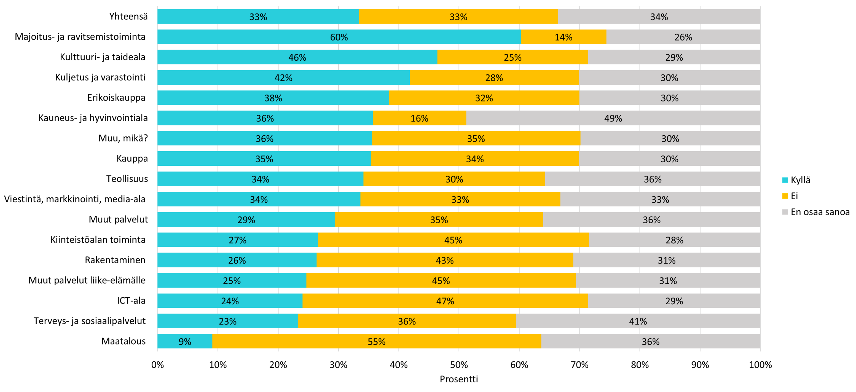
YHTEENVETO
RYHMÄVERTAILU
Tarvitseeko yrityksesi lisää julkista tukea?
VASTAUSJAKAUMA – PÄÄTOIMIALA
ROOLI
SYKSY 2020 (N=4071)

Slide 24
YHTEENVETO
TULOKSET
ROOLI
**vastaaja voi valita useita vaihtoehtoja

Slide 25
YHTEENVETO
TULOKSET
Oletko hakenut väliaikaista työmarkkinatukea Kelasta? **
KEHITYS - KOKONAISUUS loka 2020 – maalis 2021
ROOLI
**vastaaja voi valita useita vaihtoehtoja

Slide 26
YHTEENVETO
RYHMÄVERTAILU
Oletko hakenut väliaikaista työmarkkinatukea Kelasta?**
VASTAUSJAKAUMA - PÄÄTOIMIALA
ROOLI
**vastaaja voi valita useita vaihtoehtoja
järjestetty

Slide 27
YHTEENVETO
YRITYKSEN TULEVAISUUS
LYHYT AIKAVÄLI (SEURAAVAT 3 KK)
(n=3941)
PITKÄ AIKAVÄLI (SEURAAVAT 1 VUOTTA)
(n=3931)
ROOLI
Notes:
LYHYT AIKAVÄLI: Syksyllä 85% aikoi jatkaa yritystoimintaa.
Olen jo jäänyt työttömäksi: oli syksyllä 3%. EOS 7%.

Slide 28
YHTEENVETO
KOMMENTIT
Millaisena koet/näet yrityksesi tulevaisuuden? (poimintoja)
Todella hatarana mutta en millään haluaisi luopua enkä luovuttaa
Erittäin huonona
Hiipuvana ja epävarmana
Vääjäämättä eteen tulee yrityksen konkurssi/ lopettaminen
Lyhyellä aikavälillä tilanne on nyt hyvä. Mutta koska asiakkaidemme asiakkaista osa joutuu nyt lopettamaan toimintansa, niin vaikutukset voivat olla hälyttävämpiä kuin v. 2020.
Yritys on asetettu konkurssiin.
Yksinyrittäjänä alan olla uupunut. Koronatilanne on aiheuttanut useita muutoksia toimintatavoissa asiakkuuksien hoidossa. Mietin vaihtoehtoja miten työtaakkaa saisi vähennettyä. Jatkan varmasti yritystoimintaa, mutta mahdollisesti pienimuotoisempana.
Jouduin lopettamaan yritystoiminnan koronan aiheuttamien toimialani sulku- ja rajoitustoimista johtuvaan töiden loppumiseen.
Luulen, että yritystoiminta jatkuu lähes tulkoon samanlaisena
Todennäköisesti töitä pitäisi riittää. Mutta tilanteet voi muuttua nopeasti.
Kun virus saadaan hallintaan toiminta normalisoituu. Tulevaisuus on valoisa, kunhan rajoituksia saadaan purettua ja ihmiset liikkeelle taas.
Yrityksemme tuotevalikoima on hyvin herkkää koronan kaltaisille vaikutteille. Rinnalle tulisi löytää tuotteita, jotka palvelisivat aivan eri käyttäjäkuntaa.
Jos ei tule totaalista ulkonaliikkumiskieltoa, niin enköhän mä pyristele mukana.
Kaupan alalla ihan ok
Varovaisen positiivisena
Parempana kuin ennen Korona -kriisin alkamista.
Hyvänä. Digitaaliset kanavat on nyt paremmin hallussa minulla ja asiakkailla.
ROOLI

Slide 29
YHTEENVETO
KOMMENTIT
Mitä huolia kriisiaika sinussa herättää? (poimintoja)
Kuinka saan rahat riittämään.
Kriisiajan pitkittyminen huolettaa
Valtiovallan surkea toiminta. Tuet menevät niille joilla menee hyvin.
Oma ja työntekijöiden terveys
Asiakkaiden talous = meidän myynti
Kustannusten kasvu, miten yhteiskunta saadaan taas pyörimään.
Jos asiakkaiden luottamus häviää..
Taloudellisia huolia, jaksaminen koetuksella
Palautuuko tilanne koskaan edes lähellekään entistä. Kauanko tämä pandemia kestää. Voiko yrittämisen tulevaisuuteen luottaa.
Olen yksinyrittäjä ja en voi sairastua pitkäaikaisesti, muuten yritys menee nurin.
Perhe, jaksaminen, tavallista epävarmemmat ja hyhmäisemmät tulevaisuusnäkymät, jne
Tartuntavaara
Toimintaympäristön muutokset?
Rokotuksen etenemisen hitaus.
Nyt ei ole enää huolia, koska uskon että rokotteet tulevat pian ja tilanne palautuu normaaliksi. Ärsyttää, että kriisi tuli yrityksen kasvuvaiheessa ja voi olla että mahdollisuuksia meni sivu suun.
Tällä hetkellä ei ole erityisiä huolia
ROOLI

Slide 30
YHTEENVETO
TULOKSET
Asteikko: 1=Erittäin huono -5=Erittäin hyvä
Miten arvioit oman jaksamisesi tällä hetkellä?
VASTAUSJAKAUMA – KOKONAISUUS (N = 3954)
ROOLI
Keskiarvo kokonaisuus (N=3954): 3,13

Slide 31
YHTEENVETO
TULOKSET
Asteikko: 1=Erittäin huono -5=Erittäin hyvä
Miten arvioit oman jaksamisesi tällä hetkellä?
KESKIARVO – RYHMÄVERTAILU
ROOLI
HEIKOIN JAKSAMINEN
PARAS JAKSAMINEN

